Slide 1
Addition & Subtraktion (Vektoren) Geometrische Interpretation

Slide 2
Die Addition zweier Vektoren kann auf zwei verschiedene Arten geometrisch gedeutet werden.
Anhand des Beispiels$\left({1 \atop 2}\right)+\left({4 \atop 2}\right)=\left({5 \atop 4}\right)$ werden beide Optionen gezeigt.

Slide 3
Addition von PUNKT und PFEIL
$$\left({1 \atop 2}\right)+\left({4 \atop 2}\right)$$
An einem Punkt wird ein Pfeil angehängt.
Das Ergebnis der Addition ist der Punkt am Ende des Pfeils.
ERGEBNIS = PUNKT

Slide 4
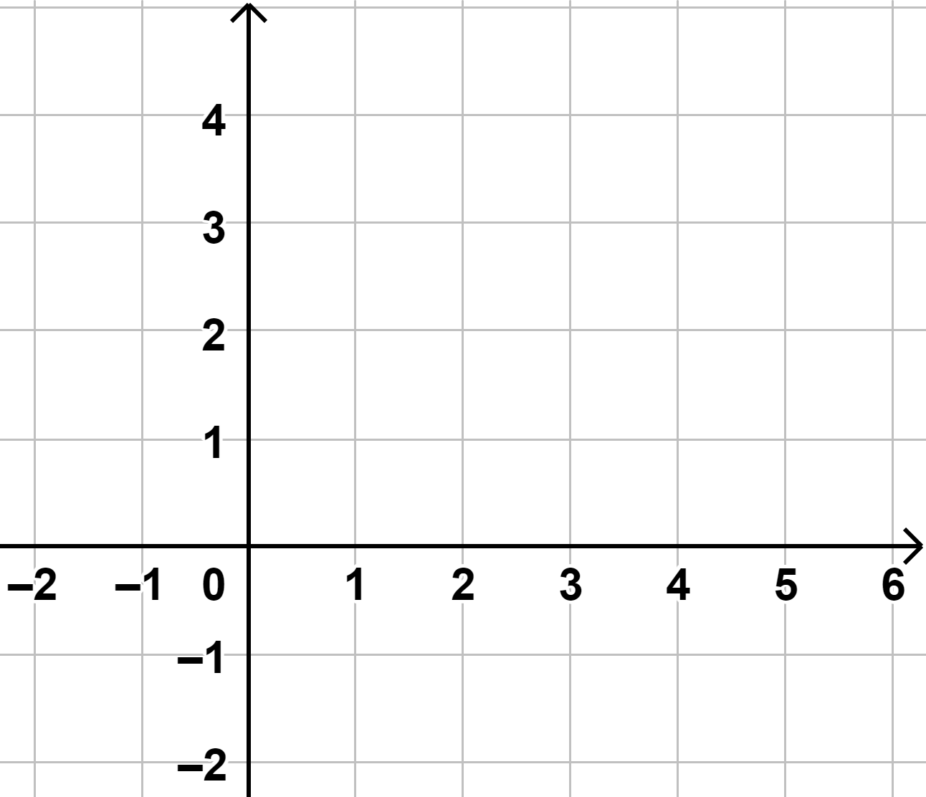
Addition von PFEIL und PFEIL
$$\left({1 \atop 2}\right)+\left({4 \atop 2}\right)$$
Zwei Pfeile werden aneinandergehängt (Beliebiger Startpunkt).
Das Ergebnis der Addition ist der entstehende Verbindungspfeil – vom Schaft des ersten Pfeils bis zur Spitze des zweiten Pfeils.
ERGEBNIS = PFEIL

Slide 5
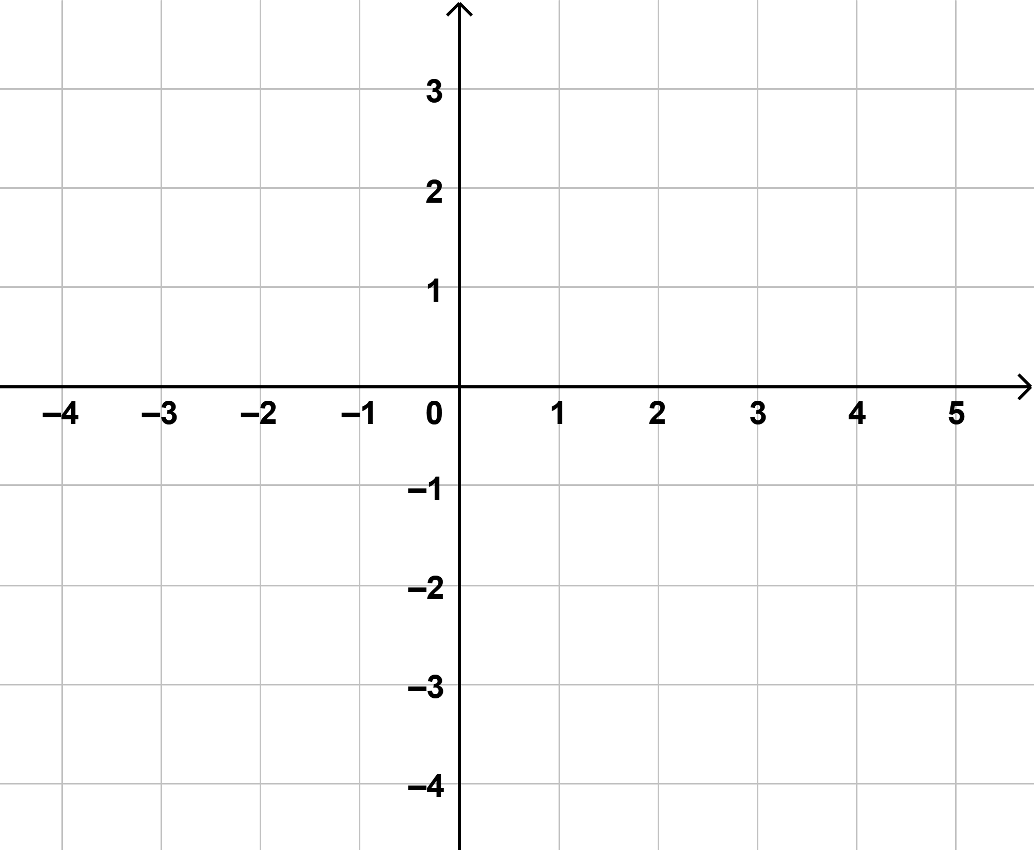
Bsp. 1) Addiere die Vektoren geometrisch als Addition von Punkt und Pfeil. Gib die Koordinaten des Endpunktes an $B$ an. Kontrolliere rechnerisch.
$$A=\left(−3 | −4\right), \overset{⃑}{v}=\left({6 \atop 5}\right)$$

Slide 6
Bsp. 2) Addiere die Vektoren geometrisch als Addition von Pfeil und Pfeil. Starte beim Punkt P und gib den entstehenden Vektor an. Kontrolliere rechnerisch
$$P=\left(−3 | −3\right), \overset{⃑}{a}=\left({6 \atop −1}\right), \overset{⃑}{b}=\left({2 \atop 7}\right)$$
$$\overset{⃑}{v}=\overset{⃑}{a}+\overset{⃑}{b}?$$

Slide 7
Subtraktion: Darstellung als Addition mit dem Gegenvektor (!)
$$\vec{a}=\left({2 \atop 4}\right),\vec{b}=\left({−1 \atop 2}\right) →\vec{a}−\vec{b}=\left({2 \atop 4}\right)−\left({−1 \atop 2}\right)$$
Man verwandelt die Subtraktion in eine Addition:
$$\vec{a}−\vec{b}=$$
D.h. die Vorzeichen des 2.Vektors werden vertauscht (=Gegenvektor), sodass eine Vektoraddition entsteht.
Kurz gesagt: Die Subtraktion kann als Addition mit dem Gegenvektor dargestellt werden!!

Slide 8
Bsp. 3) Subtrahiere die Vektoren $\overset{⃑}{a}− \overset{⃑}{b}$ geometrisch. Kontrolliere rechnerisch. Interpretiere dein Ergebnis als Pfeil.
$$P=\left(−3 | −3\right), \overset{⃑}{a}=\left({2 \atop 4}\right), \overset{⃑}{b}=\left({3 \atop −2}\right)$$
$$\overset{⃑}{v}=\overset{⃑}{a}−\overset{⃑}{b}?$$

Slide 9
Bsp. 4) Gegeben sind die Vektoren $\overset{⃑}{a}=\left({−2 \atop 8}\right), \overset{⃑}{b}=\left({−3 \atop −1}\right), \overset{⃑}{d}=\left({1 \atop 2}\right) und P=(3|1)$.
Stelle die Rechnung geometrisch dar.
$$P+ \overset{⃑}{d}+2∙\overset{⃑}{b}−0,5∙\overset{⃑}{a}$$
Punkt + Pfeile
ERGEBNIS = PUNKT

Slide 10
Bsp. 5) Gegeben sind die Vektoren $\overset{⃑}{a}=\left({3 \atop −1}\right), \overset{⃑}{b}=\left({−3 \atop −1}\right), \overset{⃑}{d}=\left({1 \atop −3}\right)$.
Stelle die Rechnung geometrisch dar..
$$\overset{⃑}{b}−2∙\overset{⃑}{d}+3∙\overset{⃑}{a}$$
Addition/Subtraktion von Pfeilen
ERGEBNIS = VERBINDUNGSPFEIL
Bemerkung: Wähle einen beliebigen Startpunkt!

